Slide 1
Les agents économiques et leurs rôles, Les échanges et le rôle des banques
Notes:
© Copyright Showeet.com – Free PowerPoint Templates

Slide 2
PLAN DE COURS
01
Définitions
04
Le rôle des banques
02
Les agents économiques
05
Le rôle des banques centrales
03
Les échanges entre agents économiques
06
Exercices
Notes:
© Copyright Showeet.com – Free PowerPoint Templates

Slide 3
Définitions
01
LE B-A BA
Notes:
© Copyright Showeet.com – Free PowerPoint Templates

Slide 4
Définitions
Agents économiques
Les agents économiques sont les acteurs qui participent à l’économie. Ils incluent :
Les ménages : Ce sont les individus ou groupes de personnes vivant sous un même toit, qui travaillent, consomment, épargnent et prennent des décisions financières comme acheter une maison ou placer de l'argent à la banque.
Les entreprises : Elles produisent des biens ou services pour les vendre. Elles emploient des travailleurs et investissent de l'argent pour créer plus de produits ou améliorer leurs services.
Les banques : Institutions financières qui facilitent les échanges d'argent entre ceux qui en ont besoin (pour un prêt) et ceux qui en ont à placer (épargne). Elles prêtent de l'argent aux entreprises et aux ménages, et gèrent l'argent des gens.
L'État : Le gouvernement joue un rôle important en contrôlant l’économie par des lois, des impôts, des dépenses publiques et en fournissant des services comme l'éducation ou la santé.
Notes:
© Copyright Showeet.com – Free PowerPoint Templates

Slide 5
Définitions
Échange
L'échange désigne toute transaction où quelque chose est donné en contrepartie d’autre chose, comme de l'argent contre un bien (par exemple, acheter une voiture) ou un service (payer un coiffeur).
Banque
Une banque est une institution où les gens et les entreprises déposent leur argent, empruntent pour financer des projets (comme acheter une maison ou créer une entreprise), et où les paiements sont facilités. Elle permet de faire circuler l’argent dans l’économie, entre ceux qui épargnent et ceux qui empruntent.
Banque centrale
La banque centrale est l'institution qui contrôle la quantité de monnaie dans un pays et veille à ce que l'économie fonctionne correctement. Elle peut influencer les taux d’intérêt (le prix à payer pour emprunter de l’argent) et intervenir pour éviter que l'inflation ne devienne trop élevée (inflation = hausse des prix) ou pour sauver les banques en difficulté.
Notes:
© Copyright Showeet.com – Free PowerPoint Templates

Slide 6
LES PRINCIPAUX AGENTS ECONOMIQUES
02
Vue d’ensemble des acteurs économiques clés et de leurs rôles
Notes:
© Copyright Showeet.com – Free PowerPoint Templates

Slide 7
Les principaux A.E
Les agents économiques forment les piliers de toute activité économique.
Ils se regroupent principalement en trois grandes catégories : les ménages, les entreprises et l'État, auxquels s'ajoutent les banques et autres institutions financières.
Leurs interactions déterminent en grande partie le fonctionnement de l'économie dans son ensemble.
Notes:
© Copyright Showeet.com – Free PowerPoint Templates

Slide 8
Les ménages
Notes:
© Copyright Showeet.com – Free PowerPoint Templates

Slide 9
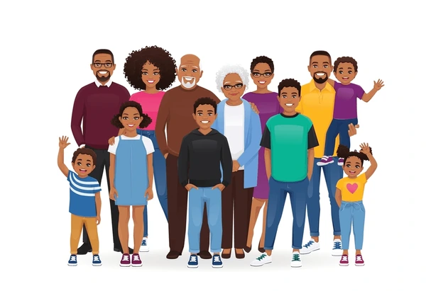
Les ménages
Les ménages sont à la fois des consommateurs et des producteurs.
D'un côté, ils consomment des biens et des services pour répondre à leurs besoins et à leurs désirs.
D'un autre côté, ils offrent leur travail, en échange d’un salaire.
Ce salaire constitue pour eux un revenu, qui est ensuite utilisé pour consommer, épargner ou investir.
Notes:
© Copyright Showeet.com – Free PowerPoint Templates

Slide 10
Les ménages
Le choix des ménages de consommer, épargner ou investir dépend de plusieurs facteurs :
Le prix des biens et des services : Les ménages allouent leur budget en fonction des prix, essayant d'acheter les produits qui leur apportent le plus de satisfaction au moindre coût.
Les taux d'intérêt de la banque : Un taux d'intérêt bas incite les ménages à emprunter. À l'inverse, des taux d'intérêt élevés les poussent à épargner, car ils reçoivent plus d'intérêts sur leur épargne.
Les anticipations économiques : Si les ménages s'attendent à une période difficile (récession), ils peuvent décider de réduire leurs dépenses et d'épargner davantage, ce qui peut ralentir encore plus l'économie.
Notes:
© Copyright Showeet.com – Free PowerPoint Templates

Slide 11
Les entreprises
Notes:
© Copyright Showeet.com – Free PowerPoint Templates

Slide 12
Les entreprises
Les entreprises sont les principaux producteurs de biens et services dans une économie.
Leur objectif principal est de maximiser le profit.
Notes:
© Copyright Showeet.com – Free PowerPoint Templates

Slide 13
Les entreprises
Pour maximiser leur profit, les entreprises :
Investissent : Elles décident d'acheter de nouveaux équipements, d'améliorer leurs processus de production ou d'entrer sur de nouveaux marchés. Cet investissement vise à augmenter leur productivité ou à réduire les coûts et se fait en fonction du taux d’intérêt.
Embauchent des travailleurs : La décision d’embaucher dépend des perspectives économiques et de la demande attendue.
Innovent : Dans des secteurs comme la technologie, l'innovation est essentielle pour rester compétitif.
Notes:
© Copyright Showeet.com – Free PowerPoint Templates

Slide 14
L’Etat
Notes:
© Copyright Showeet.com – Free PowerPoint Templates

Slide 15
L’Etat
L'État, c’est l’institution qui détient le pouvoir politique et l’autorité sur un territoire donné et ses habitants.
Il s’agit d’une structure organisée qui a le pouvoir de faire et d'appliquer des lois, de rendre la justice, de protéger ses citoyens, et de garantir un certain ordre social.
Notes:
© Copyright Showeet.com – Free PowerPoint Templates

Slide 16
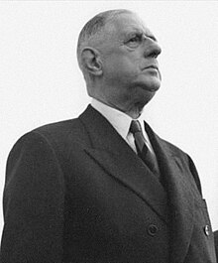
L’Etat
La France a connu différentes formes d'État, passant d’une monarchie, à un empire, puis à une république.
Aujourd'hui, on parle de la République française, qui est à sa cinquième version, ce qui montre bien l’instabilité et les évolutions qu’elle a traversées.
Notes:
© Copyright Showeet.com – Free PowerPoint Templates

Slide 17
L’Etat
L'État joue un rôle fondamental dans l'économie :
En tant que régulateur : Il crée et applique des lois pour encadrer les activités des autres agents économiques.
En tant que producteur de services publics : L'État fournit des services essentiels comme l'éducation, la santé, la sécurité et les infrastructures (routes, ponts, transports en commun), services que le secteur privé ne peut pas toujours offrir de manière efficiente.
En tant qu'acteur économique direct : L'État dépense de l'argent via son budget pour stimuler l'économie. En France, par exemple, les dépenses publiques représentent environ 55 % du PIB, un des taux les plus élevés en Europe.
Notes:
© Copyright Showeet.com – Free PowerPoint Templates

Slide 18
Quiz
Notes:
© Copyright Showeet.com – Free PowerPoint Templates

Slide 19
Quiz
Quels sont les trois principaux types d'agents économiques mentionnés dans le texte ?
Réponse : Les trois principaux types d'agents économiques sont les ménages, les entreprises, et l'État. À ceux-ci s'ajoutent les banques et autres institutions financières.
Quelles sont les deux principales fonctions économiques des ménages ?
Réponse : Les ménages consomment des biens et des services pour répondre à leurs besoins et à leurs désirs, et ils offrent leur travail aux entreprises en échange d'un salaire.
Comment les taux d'intérêt influencent-ils les décisions des ménages en matière de dépenses et d'épargne ?
Réponse : Un taux d'intérêt bas incite les ménages à emprunter pour des achats importants comme une maison, tandis qu'un taux élevé les encourage à épargner pour profiter d'intérêts plus élevés sur leur épargne.
Notes:
© Copyright Showeet.com – Free PowerPoint Templates

Slide 20
Quiz
Quel est l'objectif principal des entreprises dans une économie, et quelles actions entreprennent-elles pour y parvenir ?
Réponse : L'objectif principal des entreprises est de maximiser le profit. Pour cela, elles investissent, embauchent des travailleurs et innovent pour améliorer leur productivité ou réduire leurs coûts.
Quel rôle l'État joue-t-il dans l'économie en tant que régulateur ?
Réponse : En tant que régulateur, l'État crée et applique des lois pour encadrer les activités économiques, protéger les travailleurs, limiter les monopoles, et réduire la pollution.
Comment l'État intervient-il en période de crise économique, comme pendant la crise de la COVID-19 ?
Réponse : Lors d'une crise, l'État intervient par des mesures contracycliques, comme la distribution d'aides aux entreprises et la subvention des salaires pour éviter des licenciements massifs, afin de soutenir l'économie.
Notes:
© Copyright Showeet.com – Free PowerPoint Templates

Slide 21
Les échanges entre les agents economiques
03
La base du fonctionnement de toute économie
Notes:
© Copyright Showeet.com – Free PowerPoint Templates

Slide 22
Les types d’échanges
Notes:
© Copyright Showeet.com – Free PowerPoint Templates

Slide 23
Les types d’échanges
Les échanges économiques peuvent être de plusieurs types :
Échange de biens et services :
Les ménages fournissent du travail en échange d'un salaire, qu'ils utilisent pour acheter des biens et services.
Les entreprises, quant à elles, achètent des matières premières et vendent des produits finis. Ce type d'échange se produit principalement sur le marché des biens et services.
Échange sur le marché du travail : Les ménages offrent leur travail aux entreprises en échange d'un salaire. Le salaire est fixé en fonction de la rareté du travail, des qualifications, et des conditions du marché.
Échange de capitaux : Ce type d'échange concerne les flux financiers entre les agents. Les ménages peuvent prêter leur épargne aux entreprises via les banques ou les marchés financiers, tandis que les entreprises empruntent pour financer leurs projets d'investissement.
Notes:
© Copyright Showeet.com – Free PowerPoint Templates

Slide 24
L’importance des marchés
Notes:
© Copyright Showeet.com – Free PowerPoint Templates

Slide 25
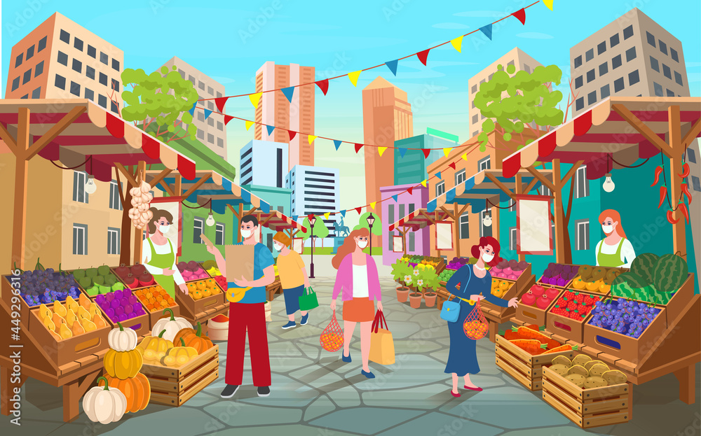
L’importance des marchés
Les marchés sont les lieux où les échanges ont lieu.
Un marché est un lieu (physique ou virtuel) où se rencontrent des offreurs et des demandeurs pour échanger des biens, des services ou des ressources.
Les offreurs sont ceux qui vendent, et les demandeurs sont ceux qui achètent. Cet échange repose sur un prix, qui est souvent déterminé par la loi de l’offre et de la demande.
Notes:
© Copyright Showeet.com – Free PowerPoint Templates

Slide 26
L’importance des marchés
La loi de l’offre et de la demande :
L’offre : C’est la quantité de biens ou de services que les producteurs sont prêts à vendre à un certain prix.
La demande : C’est la quantité de biens ou de services que les consommateurs souhaitent acheter à un certain prix.
Quand la demande dépasse l’offre : Si beaucoup de gens veulent acheter un bien (forte demande) mais que les producteurs ne peuvent pas en produire assez (faible offre), le prix tend à augmenter.
Quand l’offre dépasse la demande : Si les producteurs offrent plus de biens que ce que les consommateurs veulent acheter, il y a un excès d’offre. Dans ce cas, les prix tendent à baisser pour que les producteurs puissent écouler leurs stocks.
Cet équilibre entre l’offre et la demande est souvent appelé le prix d'équilibre. C’est le point où la quantité que les producteurs sont prêts à offrir correspond exactement à la quantité que les consommateurs veulent acheter. À ce prix-là, il n'y a ni surplus (trop de biens invendus) ni pénurie (pas assez de biens pour satisfaire la demande).
Notes:
© Copyright Showeet.com – Free PowerPoint Templates

Slide 27
L’importance des marchés
Les marchés sont les lieux où les échanges ont lieu. Ils permettent d'allouer efficacement les ressources, car les agents économiques prennent leurs décisions en fonction des informations sur les prix.
Marché des biens et services : Il s'agit du marché où les produits et services sont échangés entre les entreprises et les consommateurs.
Marché du travail : C'est le marché où les travailleurs (ménages) offrent leur travail aux entreprises en échange de salaires.
Marché des capitaux : Ce marché concerne les échanges de capital entre investisseurs et emprunteurs, qu'il s'agisse de banques, de sociétés ou de particuliers.
Les marchés jouent un rôle fondamental dans la distribution des ressources et dans l'orientation des décisions des agents économiques. Les échanges sur ces marchés se font selon les lois de l'offre et de la demande, qui influencent la fixation des prix et l'allocation des ressources.
Notes:
© Copyright Showeet.com – Free PowerPoint Templates

Slide 28
Les avantages comparatifs et la spécialisation
Notes:
© Copyright Showeet.com – Free PowerPoint Templates

Slide 29
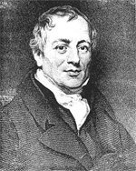
Les A.C et la spécialisation
Les échanges ne sont pas seulement internes à un pays, mais s'étendent au niveau international.
Les pays participent aux échanges internationaux pour maximiser leur bien-être économique, en se spécialisant dans la production des biens où ils disposent d’un avantage comparatif.
Ce concept, développé par David Ricardo, stipule que chaque pays a intérêt à se spécialiser dans la production des biens pour lesquels il est relativement plus efficace.
L'échange international repose ainsi sur la division internationale du travail.
Notes:
© Copyright Showeet.com – Free PowerPoint Templates

Slide 30
Les A.C et la spécialisation
La France se spécialise dans des produits à haute valeur ajoutée comme les vins, le luxe, et les technologies aéronautiques.
La Chine se concentre sur la production de biens manufacturés à bas coût, profitant de sa main-d'œuvre abondante et de ses infrastructures de production.
Notes:
© Copyright Showeet.com – Free PowerPoint Templates

Slide 31
Les imperfections et les coûts de transactions
Notes:
© Copyright Showeet.com – Free PowerPoint Templates

Slide 32
Imperfections et C.D.T
Bien que les échanges économiques soient essentiels pour la prospérité plusieurs facteurs peuvent rendre les échanges moins efficaces :
Les coûts de transaction : Ces coûts incluent toutes les dépenses associées à l'échange d'un bien ou d'un service. Par exemple, les frais d’expédition, les taxes douanières. Ces coûts diminuent les gains des échanges et peuvent décourager certains échanges.
Les asymétries d'information : C’est le déséquilibre d’information entre les acheteurs et les vendeurs. Cela crée un risque pour les acheteurs, ce qui peut conduire à une réduction des prix et à une inefficacité du marché.
Les externalités : C’est des effets secondaires positifs ou négatifs sur des agents qui ne participent pas directement à l'échange.
Ces imperfections du marché peuvent justifier une intervention de l'État.
Notes:
© Copyright Showeet.com – Free PowerPoint Templates

Slide 33
La mondialisation
Notes:
© Copyright Showeet.com – Free PowerPoint Templates

Slide 34
La mondialisation
La mondialisation c’est l’interconnexion croissante des pays et des régions, facilitée par des échanges commerciaux, financiers, culturels, et technologiques.
Elle se manifeste par des échanges commerciaux massifs entre pays.
Les entreprises peuvent produire des biens dans différents pays et les vendre partout dans le monde. Cela a des avantages comme des coûts de production plus faibles (parce que les entreprises peuvent délocaliser dans des pays où la main-d'œuvre est moins chère), ce qui rend les produits plus abordables pour les consommateurs.
Notes:
© Copyright Showeet.com – Free PowerPoint Templates

Slide 35
La mondialisation
La mondialisation a amplifié l'importance des échanges internationaux. Elle a permis une intégration accrue des marchés et une plus grande circulation des biens, services, capitaux et personnes.
Cependant, elle pose aussi des défis majeurs, notamment en matière de déséquilibres commerciaux et d’inégalités.
Par exemple, les échanges entre la Chine et les États-Unis sont massifs, mais ils ont provoqué des tensions commerciales en raison du déséquilibre des échanges (les États-Unis ayant un déficit commercial important vis-à-vis de la Chine).
De plus, la délocalisation des emplois manufacturiers des pays développés vers les pays émergents a entraîné des pertes d'emplois dans certaines industries, augmentant les inégalités.
Notes:
© Copyright Showeet.com – Free PowerPoint Templates

Slide 36
Quiz
Notes:
© Copyright Showeet.com – Free PowerPoint Templates

Slide 37
Quiz
Quels sont les trois principaux types d'échanges économiques mentionnés dans le texte ?
Réponse : Les trois types d'échanges économiques sont l'échange de biens et services, l'échange sur le marché du travail, et l'échange de capitaux.
Quel rôle jouent les marchés dans l'économie, selon le texte ?
Réponse : Les marchés permettent l'allocation efficace des ressources en fonction de l'offre et de la demande. Ils sont les lieux où les échanges se font et où les prix se forment librement.
Expliquez le concept d'avantage comparatif et comment il influence les échanges internationaux.
Réponse : Le concept d'avantage comparatif stipule que chaque pays doit se spécialiser dans la production des biens où il est relativement plus efficace, même s'il n'est pas le meilleur dans tous les secteurs. Cela maximise le bien-être économique par la division internationale du travail.
Notes:
© Copyright Showeet.com – Free PowerPoint Templates

Slide 38
Quiz
Quels sont les principaux problèmes qui peuvent rendre les échanges économiques moins efficaces ?
Réponse : Les principaux problèmes sont les coûts de transaction, les asymétries d'information, et les externalités. Ces imperfections du marché peuvent freiner ou perturber les échanges économiques.
Donnez un exemple d'asymétrie d'information et expliquez comment elle affecte le marché.
Réponse : Un exemple d'asymétrie d'information est le marché des voitures d'occasion, où les vendeurs connaissent mieux l'état des véhicules que les acheteurs. Cela peut conduire à une "sélection adverse", avec des prix plus bas et une inefficacité du marché, car les acheteurs craignent d'acheter un véhicule défectueux.
Quels défis la mondialisation a-t-elle apportés, selon le texte ?
Réponse : La mondialisation a entraîné des déséquilibres commerciaux, comme celui entre la Chine et les États-Unis, et des pertes d'emplois dans certains secteurs des pays développés, augmentant ainsi les inégalités.
Notes:
© Copyright Showeet.com – Free PowerPoint Templates

Slide 39
Le rôle des banques
04
La source du financement des ménages et des entreprises.
Notes:
© Copyright Showeet.com – Free PowerPoint Templates

Slide 40
Les 5 rôles de la banque
Notes:
© Copyright Showeet.com – Free PowerPoint Templates

Slide 41
Les rôles des banques
Les banques sont un intermédiaire essentiel pour gérer l’argent et faciliter les échanges financiers. Leur fonction principale est de recevoir des dépôts d’argent de la part des particuliers et des entreprises, et de prêter cet argent à d’autres acteurs qui en ont besoin. En gros, elles assurent la circulation des fonds entre ceux qui ont un excédent d’argent et ceux qui ont besoin d’un financement.
Collecte des dépôts : Les banques acceptent l’argent des particuliers et des entreprises sous forme de comptes courants ou d’épargne. Elles offrent souvent des intérêts sur ces dépôts, encourageant ainsi les gens à y placer leur argent plutôt que de le garder sous le matelas.
Octroi de crédits et de prêts : Une autre mission clé des banques est de prêter de l’argent sous forme de crédits (comme les crédits immobiliers, les prêts à la consommation, etc.) ou d'investissements dans des entreprises. En facturant des intérêts sur ces prêts, elles génèrent leurs revenus principaux.
Notes:
© Copyright Showeet.com – Free PowerPoint Templates

Slide 42
Les rôles des banques
Faciliter les paiements : Elles permettent des transactions financières entre particuliers ou entreprises à travers divers moyens de paiement, comme les virements, les cartes de crédit ou les chèques.
Fournir des services d’investissement : Certaines banques, appelées banques d’investissement, aident les entreprises à lever des capitaux sur les marchés financiers, à fusionner avec d’autres entreprises, ou à entrer en bourse.
Gérer les risques : Les banques offrent aussi des services pour aider les particuliers et les entreprises à gérer les risques financiers, par exemple à travers des assurances ou des instruments financiers complexes.
Notes:
© Copyright Showeet.com – Free PowerPoint Templates

Slide 43
Le rôle des banques centrales
05
Les banques des banques
Notes:
© Copyright Showeet.com – Free PowerPoint Templates

Slide 44
La politique monétaire
Notes:
© Copyright Showeet.com – Free PowerPoint Templates

Slide 45
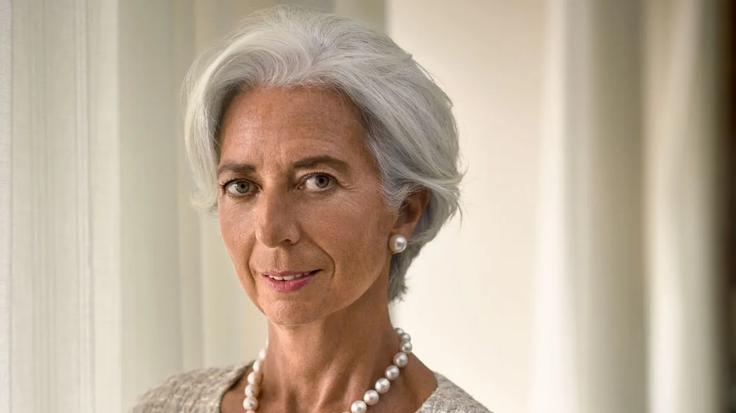
La politique monétaire
La politique monétaire, c'est l'ensemble des actions et des mesures prises par une banque centrale (comme la Banque centrale européenne - BCE, ou la Réserve fédérale américaine - Fed) pour contrôler la quantité de monnaie en circulation dans une économie et influencer les taux d'intérêt.
Notes:
© Copyright Showeet.com – Free PowerPoint Templates

Slide 46
La politique monétaire
La politique monétaire consiste à gérer l'argent dans l’économie, en décidant si on doit en injecter plus ou moins, et à quel prix (le taux d’intérêt). En fonction de la situation économique, la banque centrale peut adopter deux types de politiques : expansionniste ou restrictive.
Politique monétaire expansionniste : si l’économie ralentit ou si on est en récession, la banque centrale peut choisir de baisser les taux d’intérêt et d’augmenter la quantité de monnaie en circulation. Cela rend l’emprunt moins cher pour les particuliers et les entreprises, ce qui stimule l'investissement et la consommation. C’est comme injecter du carburant dans l'économie pour la faire repartir.
Politique monétaire restrictive : si l'économie "chauffe" trop rapidement, c'est-à-dire que l'inflation devient trop élevée (hausse des prix trop rapide), la banque centrale peut augmenter les taux d’intérêt et réduire la quantité d’argent disponible. Cela rend les crédits plus chers et incite les gens et les entreprises à épargner plutôt qu'à dépenser, ce qui freine l'économie et contrôle l'inflation.
Notes:
© Copyright Showeet.com – Free PowerPoint Templates

Slide 47
Quiz
Notes:
© Copyright Showeet.com – Free PowerPoint Templates

Slide 48
Quiz
Quel est le rôle principal des banques commerciales dans l'économie moderne ?
Réponse : Le rôle principal des banques commerciales est de collecter l’épargne des ménages et des entreprises et de la redistribuer sous forme de crédits pour financer les investissements et les achats.
Comment les banques créent-elles de la monnaie ?
Réponse : Les banques créent de la monnaie en accordant des crédits. Lorsqu'elles prêtent de l'argent, elles créent de la monnaie scripturale en inscrivant ce montant sur le compte de l'emprunteur, sans nécessairement utiliser les dépôts existants.
Quel est l'un des outils principaux des banques centrales pour influencer l'économie ?
Réponse : Le contrôle des taux d'intérêt est l'un des outils principaux des banques centrales. En baissant ou en augmentant les taux, elles influencent le coût des emprunts et, par conséquent, le niveau de consommation et d'investissement dans l'économie.
Notes:
© Copyright Showeet.com – Free PowerPoint Templates

Slide 49
Exercices
Notes:
© Copyright Showeet.com – Free PowerPoint Templates

